Slide 1
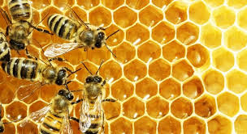
SPOLOČENSTVO VČIEL
Prvouka pre 2. ročník
Notes:
1. Úvodná časť

Slide 2
Uhádneš?
?
Zbierala, bzučala,
po svete lietala
a domov to nosila.
Čo je to?
VČELA
Notes:
2. Motivačná časť - hádanky

Slide 3
Uhádneš?
?
Bzučí cestou na stý kvet,
do košíka zbiera med.
Čo je to?
VČELA
Notes:
2. Motivačná časť - hádanky

Slide 4
Uhádneš?
?
V kvietkoch bzučí a peľ zbiera,
bystrá, pracovitá...
Čo je to?
VČELA
Notes:
2. Motivačná časť - hádanky

Slide 5
Uhádneš?
?
Tisíc sestier jeden koberec tká.
Čo je to?
VČELY V ÚLI
Notes:
2. Motivačná časť - hádanky

Slide 6
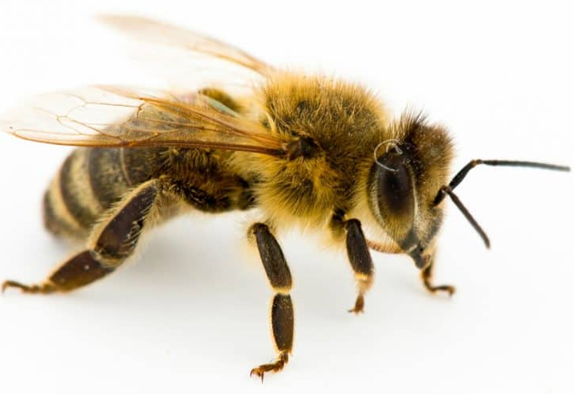
?
VČELÁR
MED
KVETY
ÚĽ
VČELA
ŽIHADLO
PEĽ

Slide 7
AKO ŽIJÚ VČELY
Notes:
3. Expozičná časť

Slide 8
VČELY MEDONOSNÉ ŽIJÚ V SPOLOČENSTVE. SPOLOČENSTVO VČIEL SA VOLÁ VČELSTVO.

Slide 9
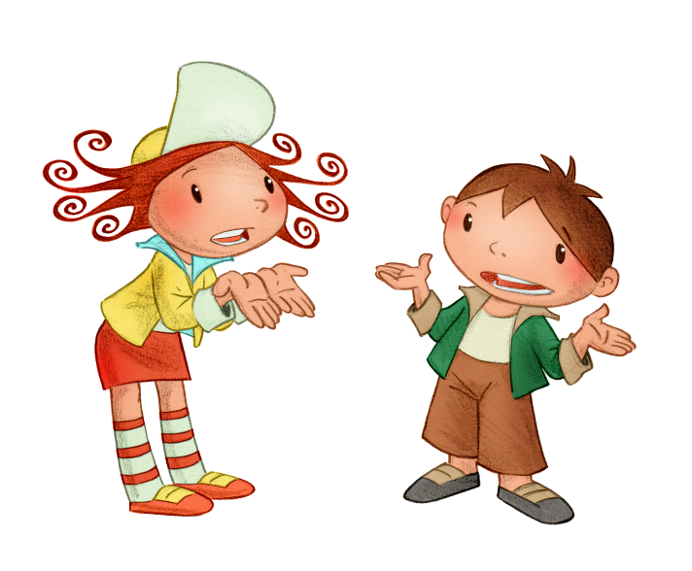
VČELSTVO TVORIA:
MATKA, ROBOTNICE A TRÚDY.
SPOLOČNE ŽIJÚ POHROMADE NAJMENEJ DVE GENERÁCIE VČIEL.

Slide 10
ROBOTNICA
MATKA
TRÚD

Slide 11
TOTO JE STAVBA TELA VČELY.
KRÍDLA
HRUĎ
HLAVA
BRUŠKO
PEĽOVÝ KOŠÍK
TRI PÁRY NÔH

Slide 12
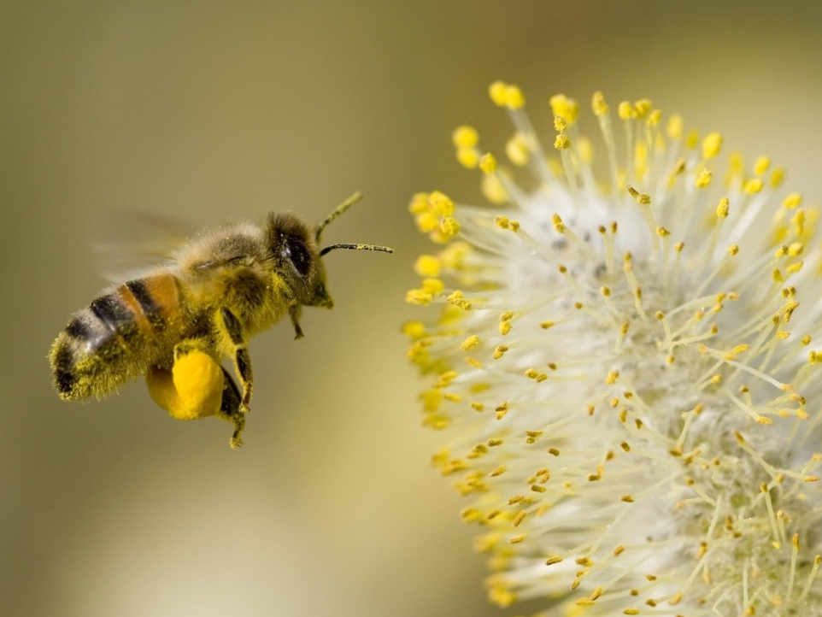
POD BRUŠKOM MAJÚ VČELY PEĽOVÝ KOŠÍK. DO NEHO ZBIERAJÚ PEĽ.
PEĽOVÝ KOŠÍK

Slide 13
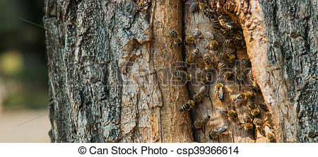
VČELY ŽIJÚ V ROJI V AKÉJKOĽVEK DUTINE – NAPRÍKLAD V DUTINE STROMOV. JEJ VNÚTRO TVORIA VOSKOVÉ PLÁSTY SO ZÁSOBAMI POTRAVY.

Slide 14
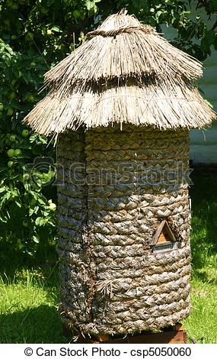
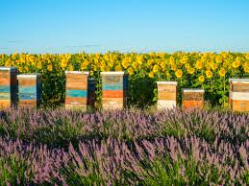
VČELY MÔŽE CHOVAŤ AJ ČLOVEK. ODPRADÁVNA ICH CHOVÁ V ÚLI.

Slide 15
VČELY SA VYVÍJAJÚ TAKTO: MATKA NAKLADIE VAJÍČKA, Z KTORÝCH SA PO TROCH DŇOCH VYLIAHNU LARVY.
O LARVY SA STARAJÚ ROBOTNICE. PRVÉ TRI DNI ICH KŔMIA MATERSKOU KAŠIČKOU, NESKÔR NEKTÁROM A PEĽOM.

Slide 16
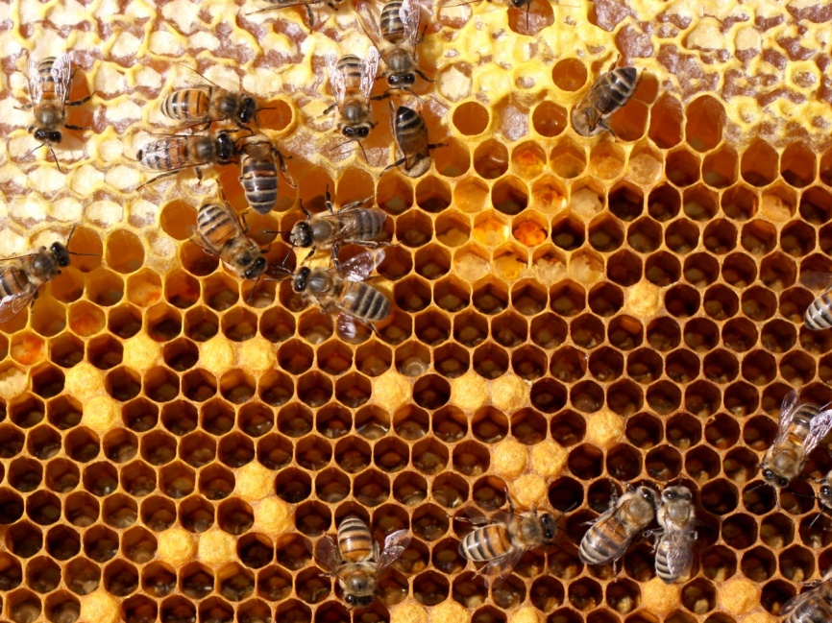
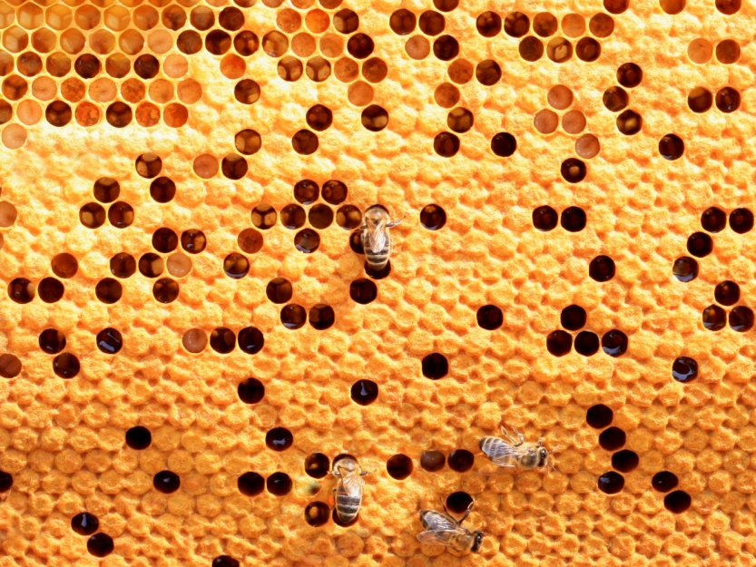
ABY SA LARVA DOBRE VYVINULA, MUSIA JU ZAVIEČKOVAŤ.

Slide 17
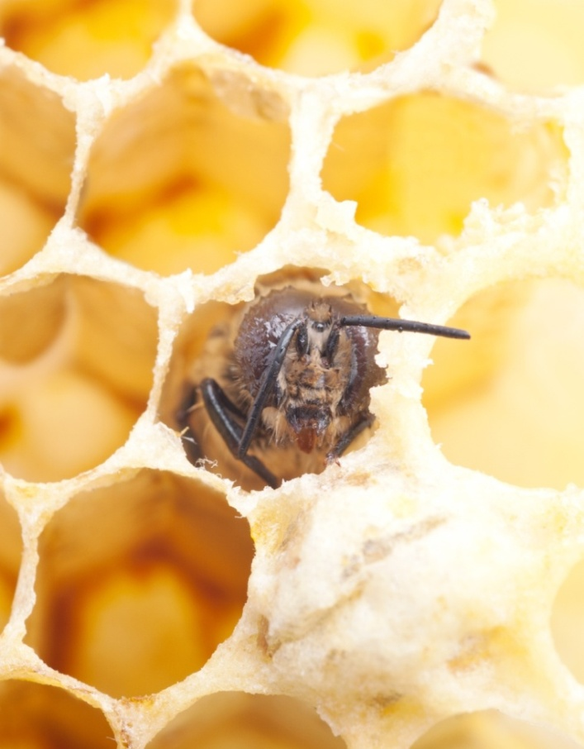
CELKOVÝ VÝVOJ MATKY TRVÁ 16 DNÍ, ROBOTNÍC 21 DNÍ A TRÚDOV 24 DNÍ.

Slide 18
MATKA ŽIJE 2 AŽ 6 ROKOV, ROBOTNICE 1 AŽ 4 MESIACE TRÚDY 1 AŽ 2 MESIACE.
KEĎ SA MATKA CÍTI STARÁ, NAKLADIE VAJÍČKA, Z KTORÝCH SA NESKÔR VYLIAHNE NOVÁ MATKA.

Slide 19
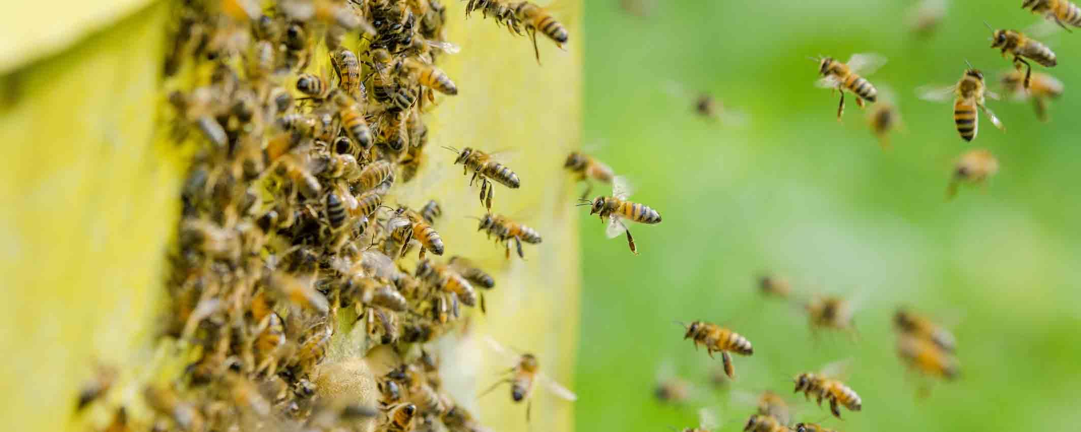
MATKA ZOBERIE SO SEBOU NIEKOĽKO ROBOTNÍC A ODLETÍ S NIMI Z ÚĽA. VTEDY HOVORÍME, ŽE SA VČELY ROJA.

Slide 20
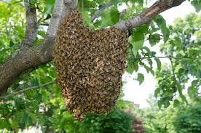
TAKÝTO ROJ SA USADÍ NA STROME. JE TAM DOVTEDY, KÝM „POZOROVATEĽKY“ Z ROJA NENÁJDU VHODNÚ DUTINU NA NOVÉ HNIEZDO.

Slide 21
V STAROM ÚLI SA ZATIAĽ NARODÍ NOVÁ MATKA. VYDÁ SA S TRÚDMI NA SVADOBNÝ LET - VČELIE PÁRENIE. POTOM SA SAMA VRACIA SPÄŤ DO ÚĽA.
TRÚDY SA UŽ NASPÄŤ NEDOSTANÚ. ROBOTNICE ICH POBIJÚ ALEBO VYŽENÚ. MATKA KLADIE DENNE AŽ 2 500 VAJÍČOK.

Slide 22
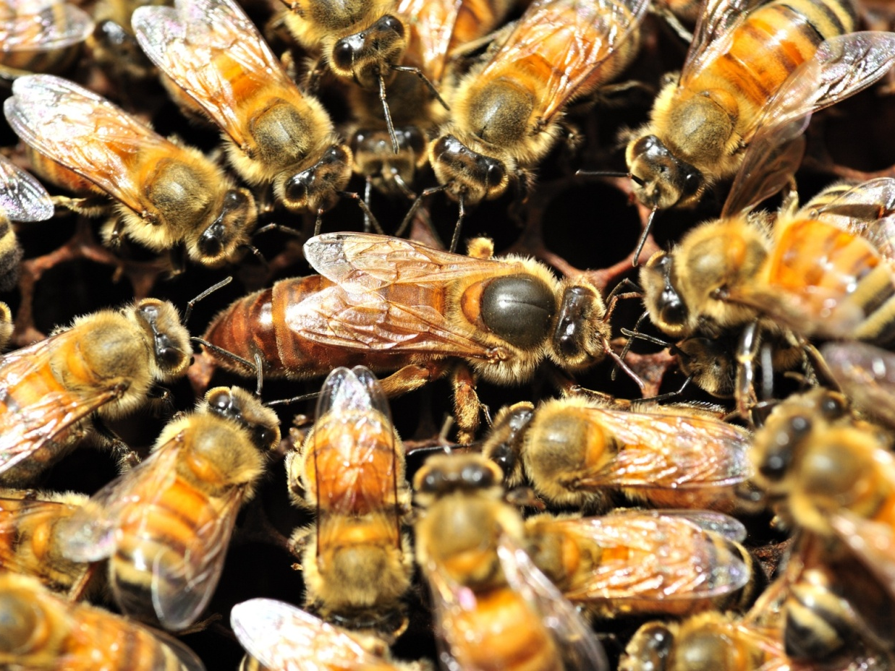
TOTO JE MATKA.
MATKA

Slide 23
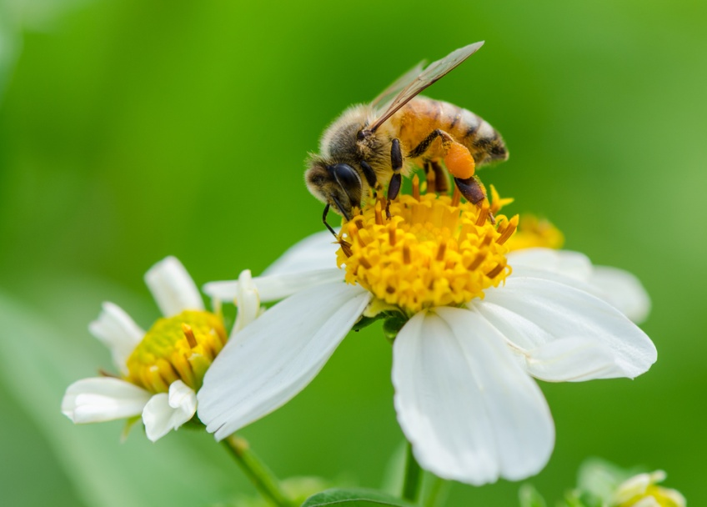
VČELY SÚ VEĽMI UŽITOČNÉ. POPRI ZBIERANÍ NEKTÁRU, OPEĽUJÚ KVETY, A TAK PRISPIEVAJÚ K ICH OPLODNENIU.

Slide 24
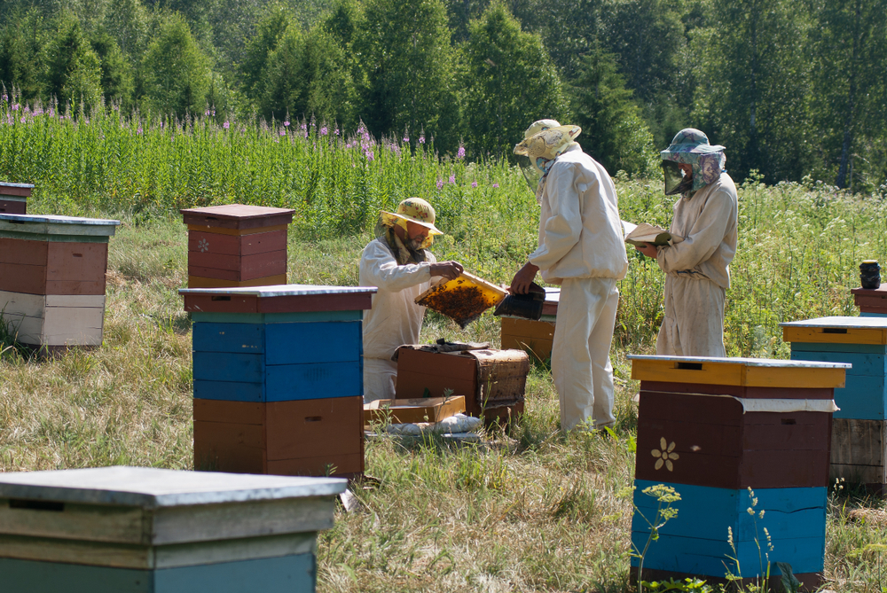
VČELY SA ŽIVIA PEĽOM, NEKTÁROM A OBĽUBUJÚ MEDOVICU.
STARAJÚ SA O NE VČELÁRI.

Slide 25
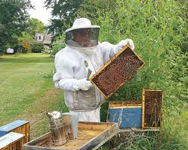
TÍ ZBERAJÚ VČELÍ MED, VČELÍ VOSK, PROPOLIS A OSTATNÉ PRODUKTY.

Slide 26
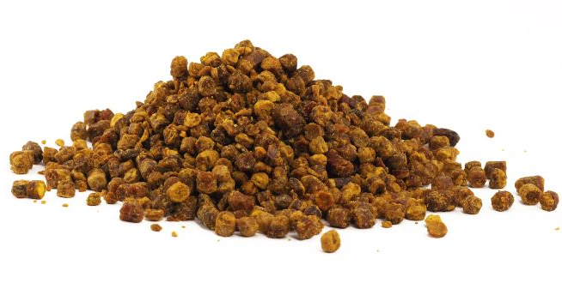
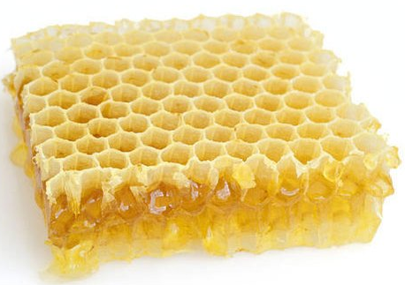
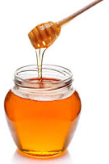
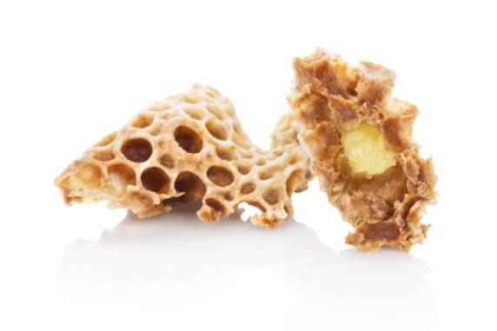
MEDZI VČELIE PRODUKTY PATRIA: MED, VČELÍ JED, PROPOLIS, VČELÍ VOSK A MATERSKÁ KAŠIČKA.
PROPOLIS
VČELÍ VOSK
MATERSKÁ KAŠIČKA
MED

Slide 27
Notes:
3. Expozičná časť

Slide 28
ZDROJE:
Prvouka pre druhákov pracovná učebnica – Rút Dobišová Adame
Metodické komentáre k pracovnej učebnici Prvouka pre druhákov
https://chestertownspy.org/files/2017/12/bee-hive-header-734x400.jpg
https://webstockreview.net/images/beehive-clipart-border-4.jpg
https://www.vectorstock.com/royalty-free-vector/bee-border-vector-983861
https://i.pinimg.com/originals/bf/26/9b/bf269b6fd844504507500b84833d9457.jpg
https://www.janssenpest.com/wp-content/uploads/2017/04/shutterstock_66396220_d1450-1-1030x686.jpg
https://comps.canstockphoto.com/wild-bees-have-made-a-hive-in-a-tree-in-picture_csp39366614.jpg
https://comps.canstockphoto.pl/stary-ul-zbiory-fotografii_csp5050060.jpg
https://encrypted-tbn0.gstatic.com/images?q=tbn%3AANd9GcS_94eDdLSnl3RWok1H-8qwH7NwlnzxyXKzB4duXzGLDpWda0FN&usqp=CAU
https://www.fischerspestcontrol.com/assets/bees-swarming-house.jpg
https://modernfarmer.com/wp-content/uploads/2016/06/bee-swarm.jpg
https://apimondia2021.com/images/foto-10.png
https://www.columbusmessenger.com/wp-content/uploads/2019/01/Steve-Saum-inspecting-web.jpg
https://market.fair.coop/website/image/product.template/412_5adecd7/image
https://www.beeman.ro/wp-content/uploads/2016/05/propolis.png
https://5.imimg.com/data5/ZF/EO/HM/SELLER-1945540/natural-beeswax-500x500.jpg

